Slide 1

Python语言与系统设计
（科学计算与可视化）
Python Language & System Design
第8章 科学计算与可视化
(Scientific Computing & Visualization)
Python语言与系统设计课程组
李培培 马学森 李俊照
合肥工业大学 计算机与信息学院
2020年6月

Slide 2






第8章 科学计算与可视化
8.1 概述
8.2 ndarray相关操作
8.3 结构化的数据
8.4 内置操作函数
8.5 Numpy的应用案例
7.6 应用案例
7.7 本章小结

Slide 3
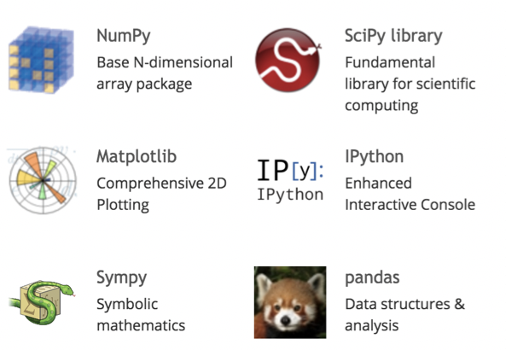
Python科学计算生态圈
8.1 概述
Python在科学计算方面有很多不断改良的 库，结合其在通用编程方面的强大实力， 使其在数据处理、交互探索性计算以及数 据可视化方面深受广大编程者的喜爱
Python有着一个强大的科学计算生态圈， 已经完全可以媲美MATLAB、R等特定编程 语言/工具

Slide 4

Numpy介绍
8.1 概述
Numpy 是一个专门用于矩阵化运算、科学计算的开源Python
NumPy将Python相当于变成一种免费的更强大的Matlab系统
强大的 ndarray 多维数组结构
成熟的函数库
用于整合C/C++和Fortran代码的工具包
实用的线性代数、傅里叶变换和随机数模块
Numpy 和稀疏矩阵运算包scipy 配合使用非常方便
参考：兰智数加学院---覃笑-Numpy--PPT

Slide 5
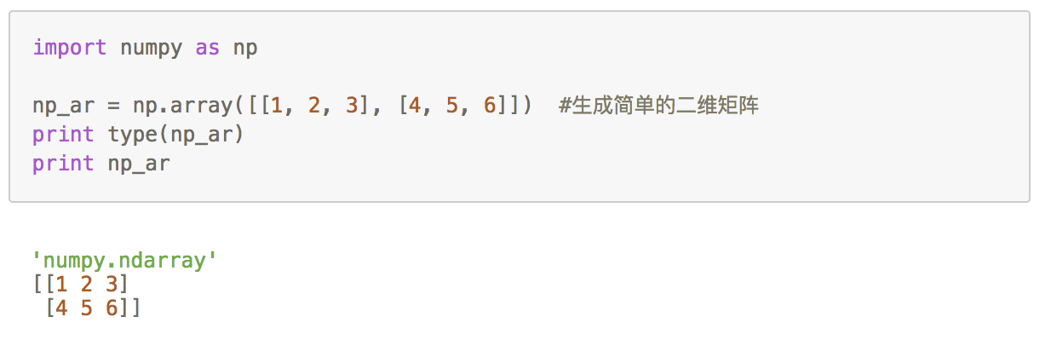
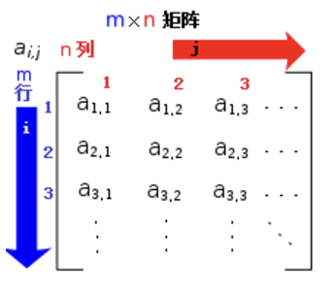
基本数据结构 ndarray
8.1 概述
矩阵表示:使用Numpy，易得到二维矩阵

Slide 6
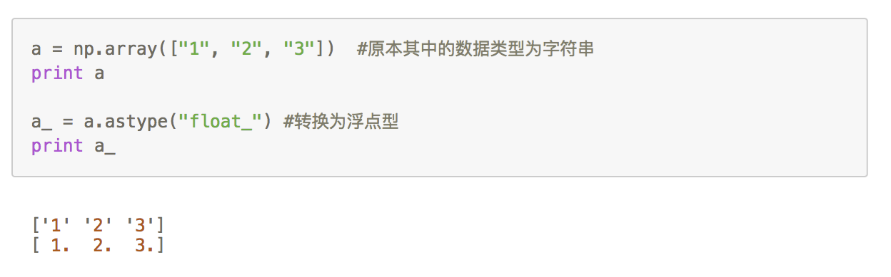
基本数据结构 ndarray
8.1 概述
作为ndarray对象里的数据有时并不是所需要的，那么可以使用ndarray对象的astype() 方法转为指定的数据类型

Slide 7
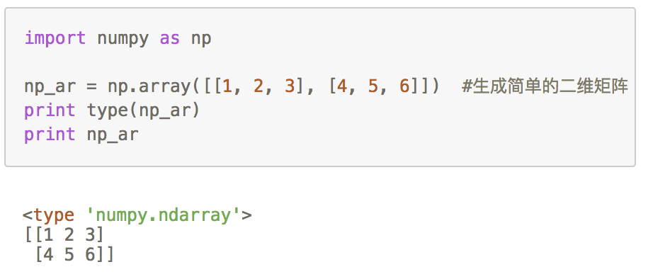
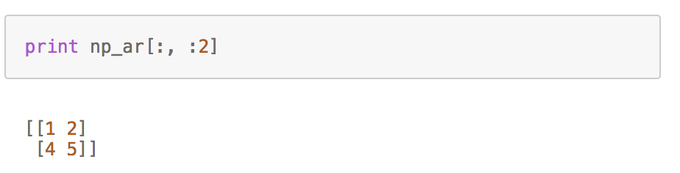
Ndarray相关操作：索引
8.2 ndarray相关操作
将数据转为ndarray对象后，会需要按某种方式来抽取数据
ndarray对象提供了两种索引方式:
切片索引:切片索引和对列表list的切片索引相似，不过由原本 的一维切片变为多维

Slide 8
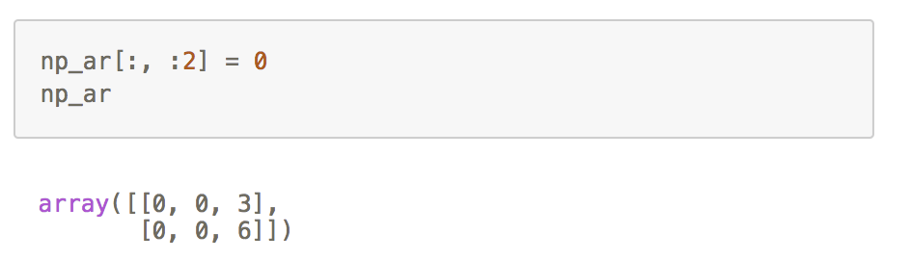
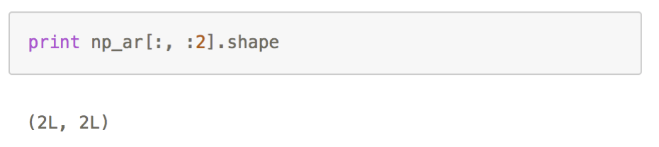
切片索引
8.2 ndarray相关操作
索引后还可以直接对应该位置重新赋值
可通过shape属性得到数组的行数和列数

Slide 9
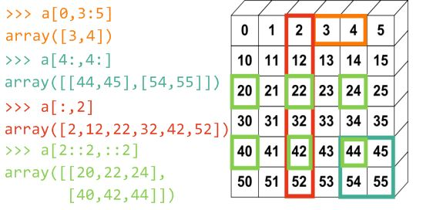
切片索引
8.2 ndarray相关操作

Slide 10
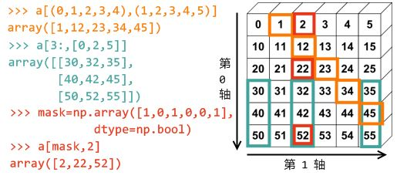
切片索引
8.2 ndarray相关操作

Slide 11
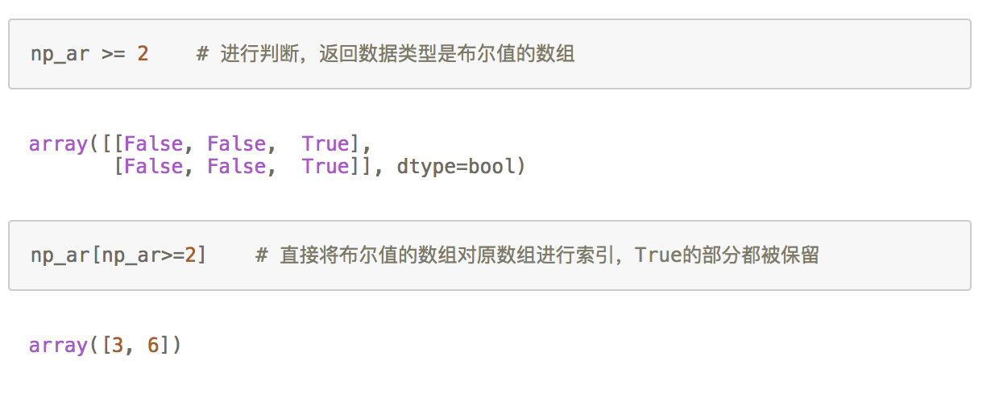
布尔值索引
8.2 ndarray相关操作
通过添加条件判断数组中每个值的真/假转为布尔值再对原数组进行索 引，为真 True 时会被抽取出来

Slide 12
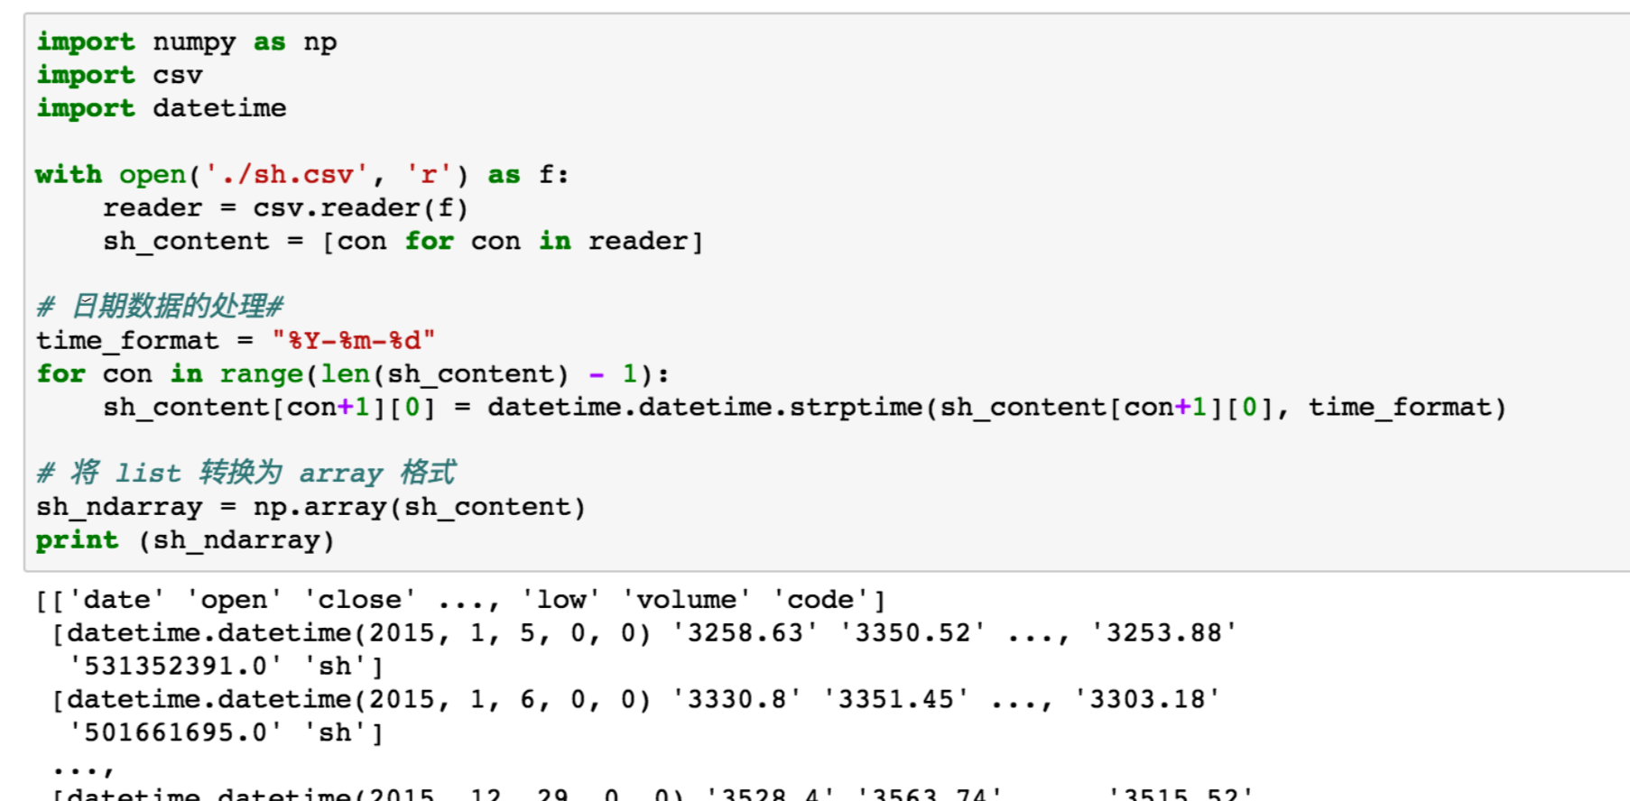
Ndarray相关操作：切分
8.2 ndarray相关操作
读取上证指数数据集 sh.csv,并将数据转为ndarray对象

Slide 13
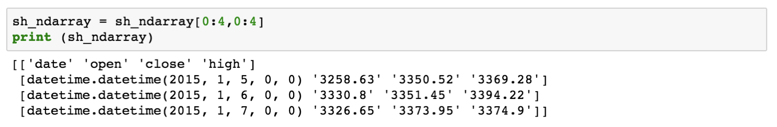
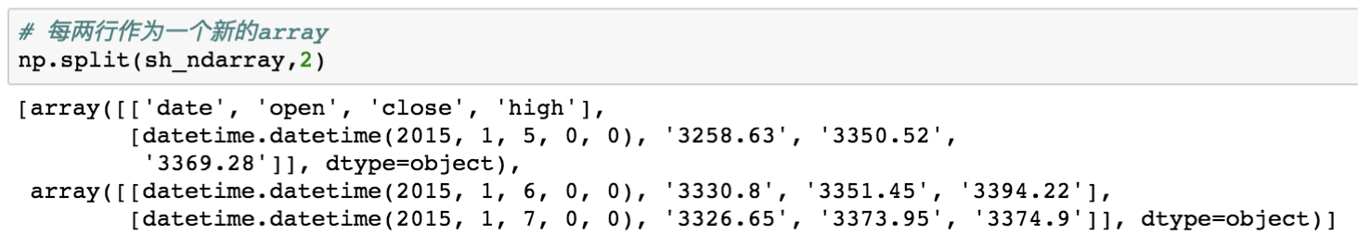
Ndarray相关操作：切分
8.2 ndarray相关操作
取sh_ndarray前四行前四列进行ndarray操作演示
使用split将ndarray按照行平均分为几个ndarray

Slide 14
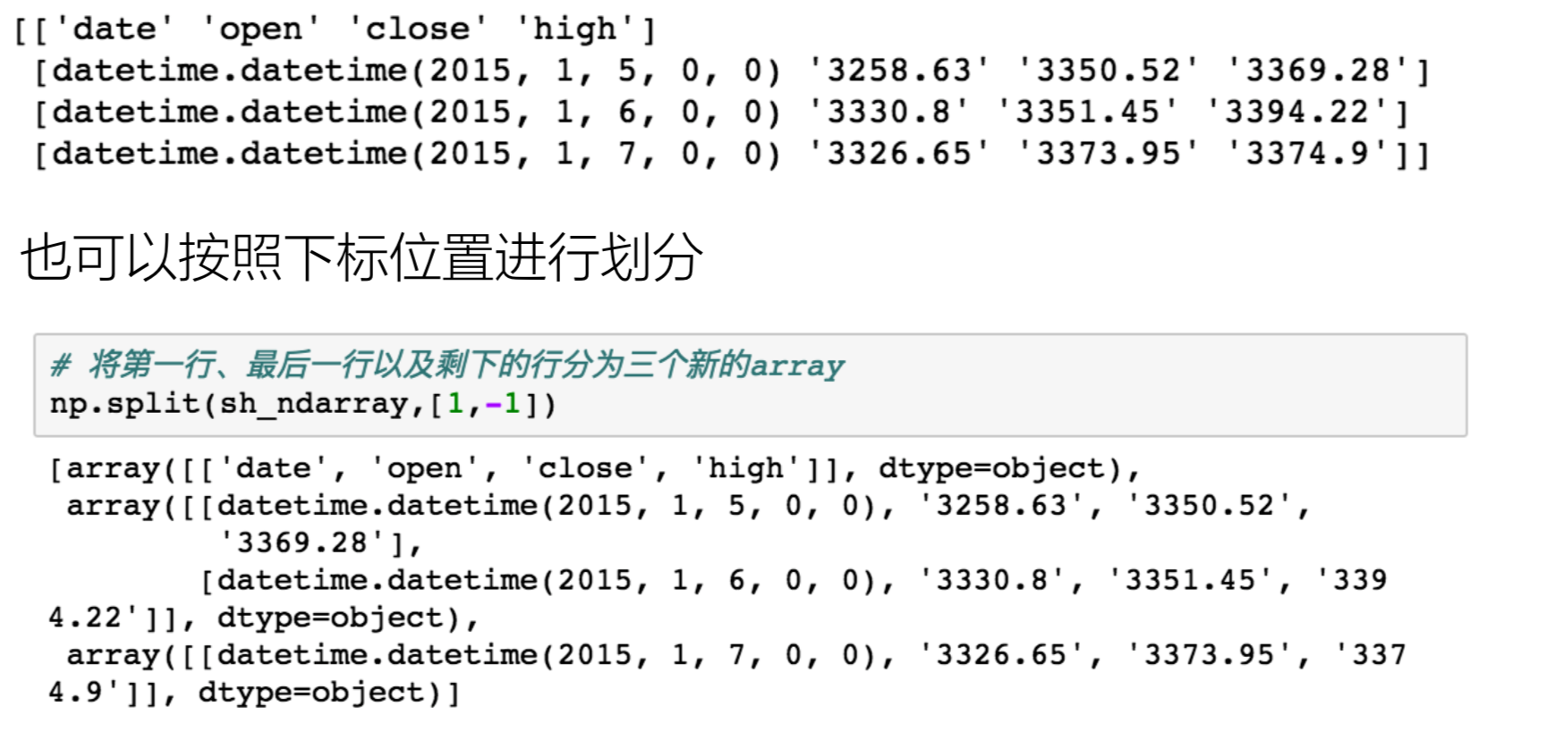
Ndarray相关操作：切分
8.2 ndarray相关操作

Slide 15
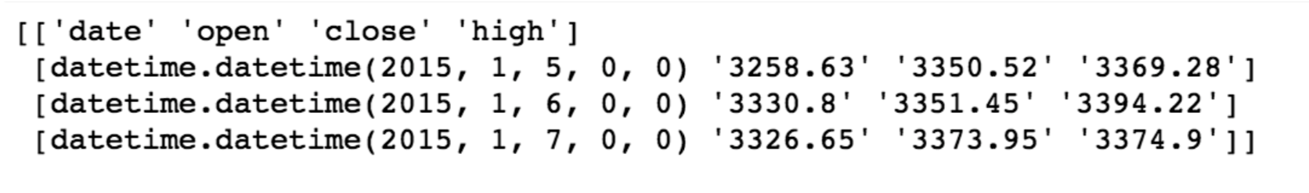
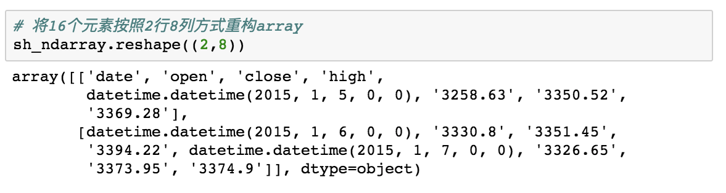
Ndarray相关操作：重构
8.2 ndarray相关操作
通过 reshape 方法将所有元素按照指定行指定列进行重构

Slide 16
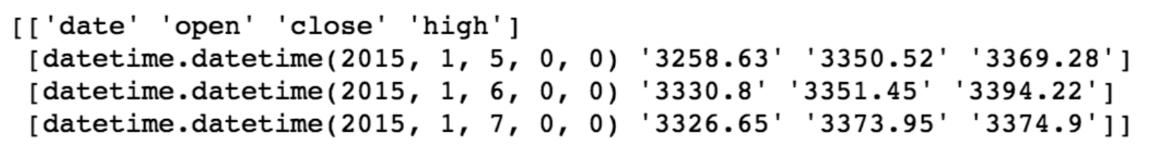
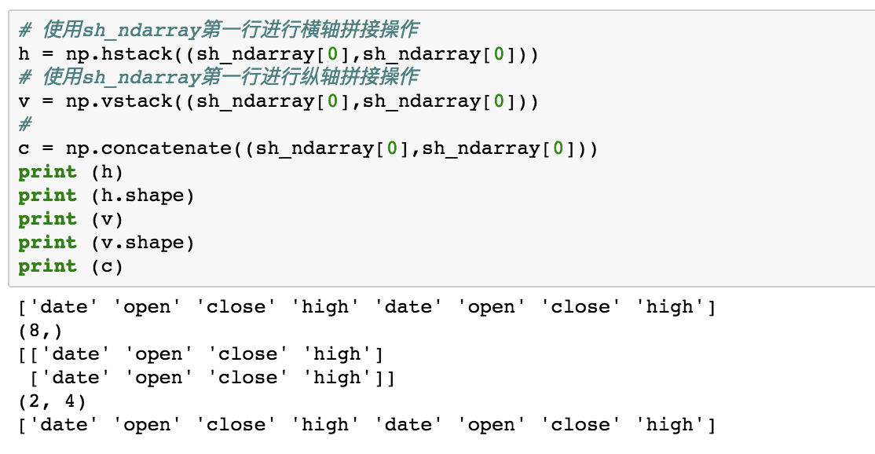
Ndarray相关操作：拼接
8.2 ndarray相关操作
通过 vstack 沿纵轴拼接
通过 hstack 沿横轴拼接
通过 concatenate 进行拼接

Slide 17
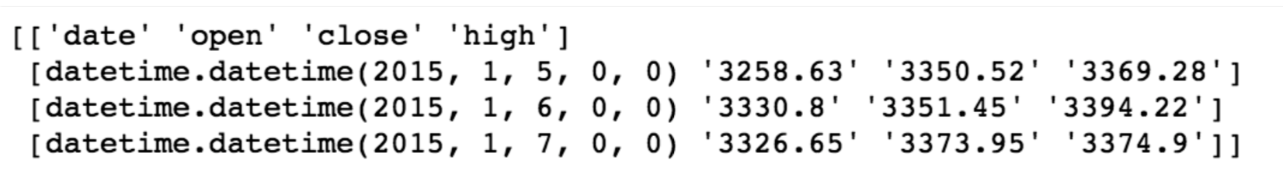
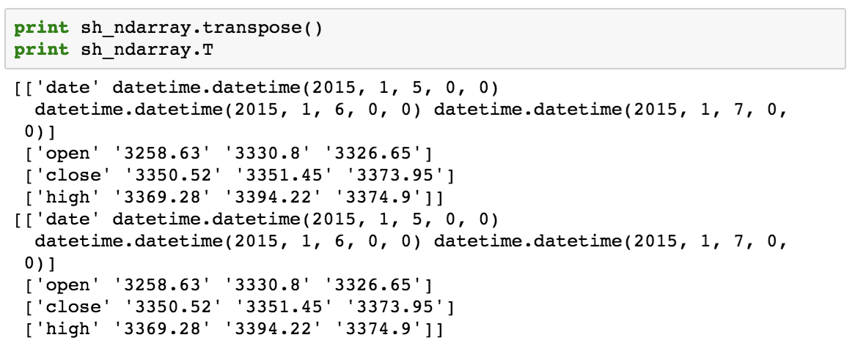
Ndarray相关操作：转置，翻转
8.2 ndarray相关操作
转置: transpose 方法、在数组后加 .T

Slide 18
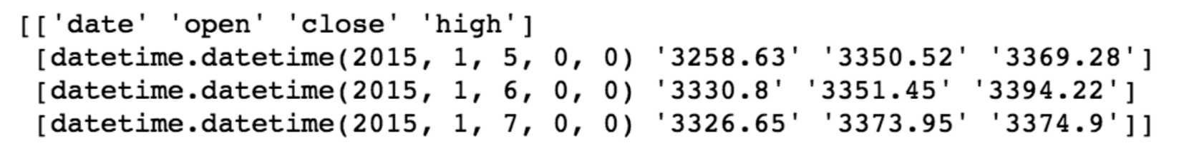
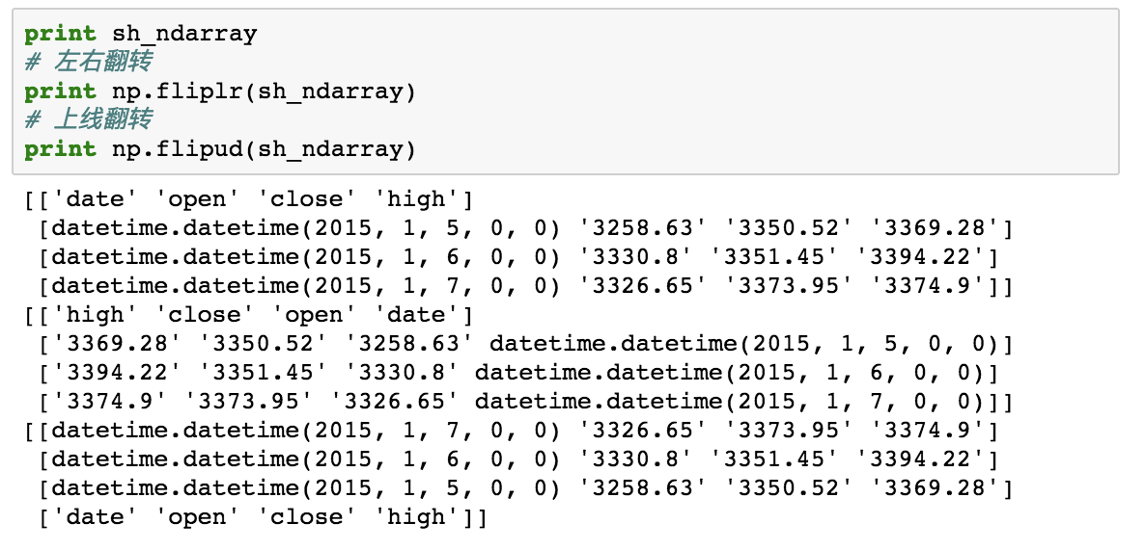
Ndarray相关操作：转置，翻转
8.2 ndarray相关操作
翻转: fliplr 左右翻转、flipud 上下翻转

Slide 19
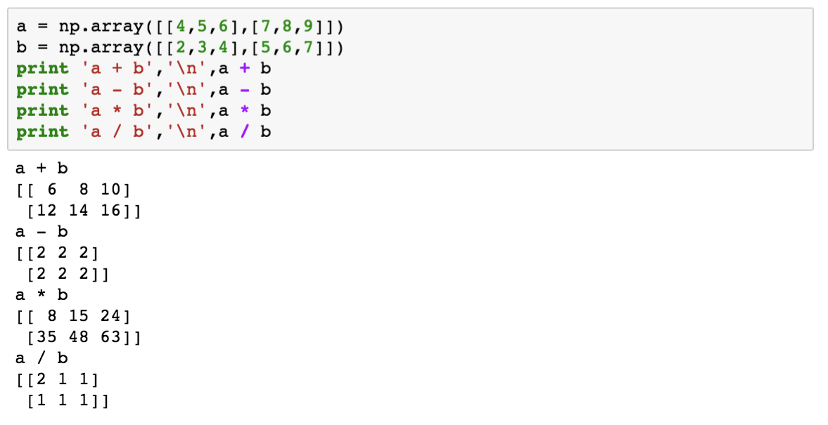
对位运算
8.2 ndarray相关操作
指 ndarray 进行加减乘除运算时，使对应位置的数值进行加减乘除运算

Slide 20
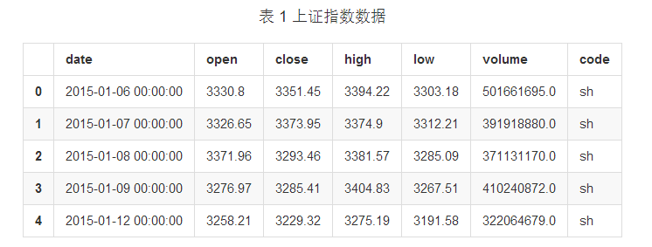
结构化数据
8.3 结构化的数据
给你的变量命名

Slide 21
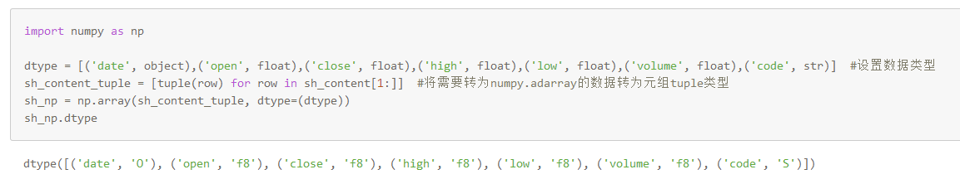
结构化数据
8.3 结构化的数据
上证指数数据中，数据sh_content的第一个元素是每个变量的命 名，对其命名
重新设置参数dtype

Slide 22
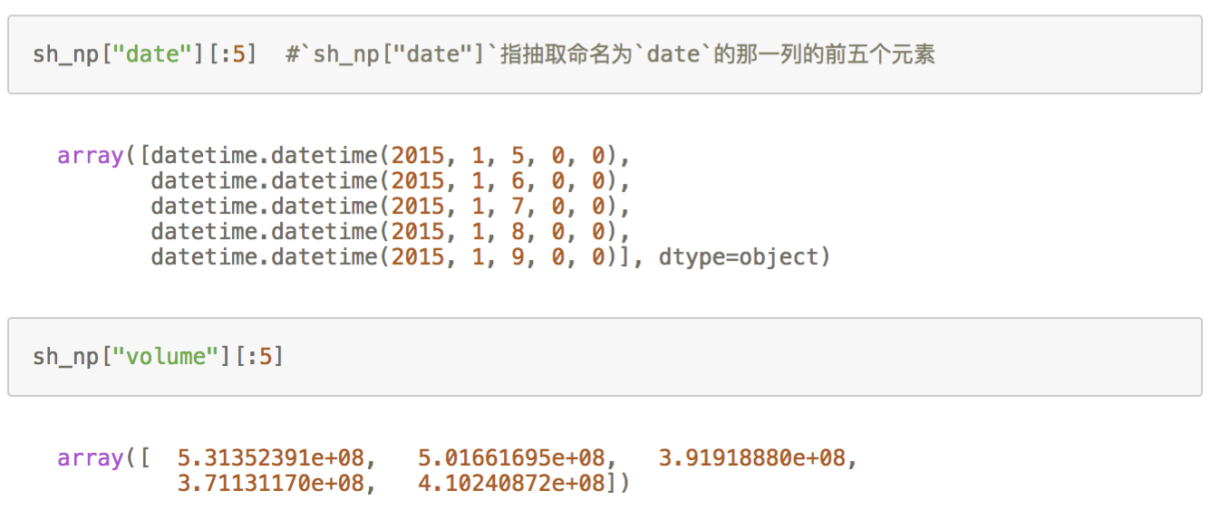
结构化数据
8.3 结构化的数据
按命名索引

Slide 23
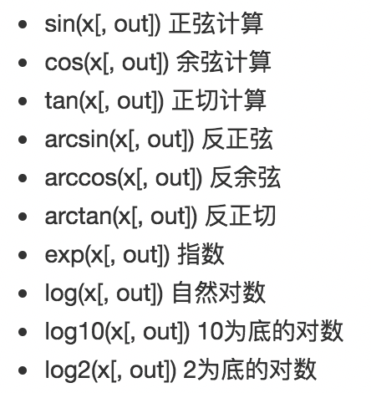
内置操作函数
8.4 内置操作函数
numpy.log()函数是numpy模块提供的现成自然对数函数

Slide 24
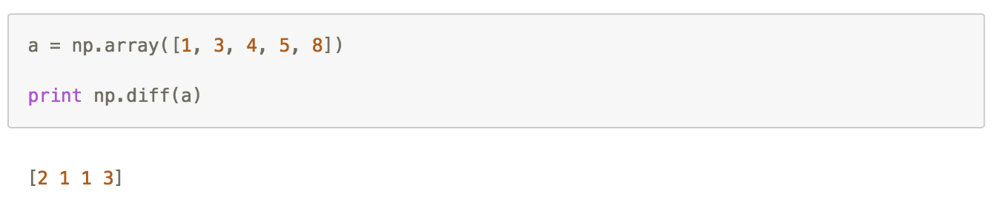
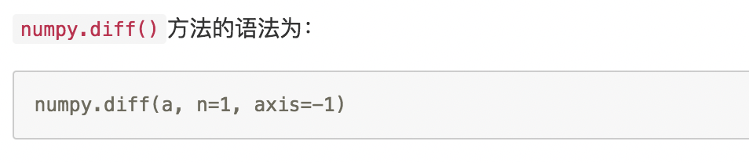
内置操作函数
8.4 内置操作函数
在计算的时候，会用到差分、累加的情况。Numpy提供很多相关的运算函数
以计算差分的numpy.diff()方法为例:

Slide 25
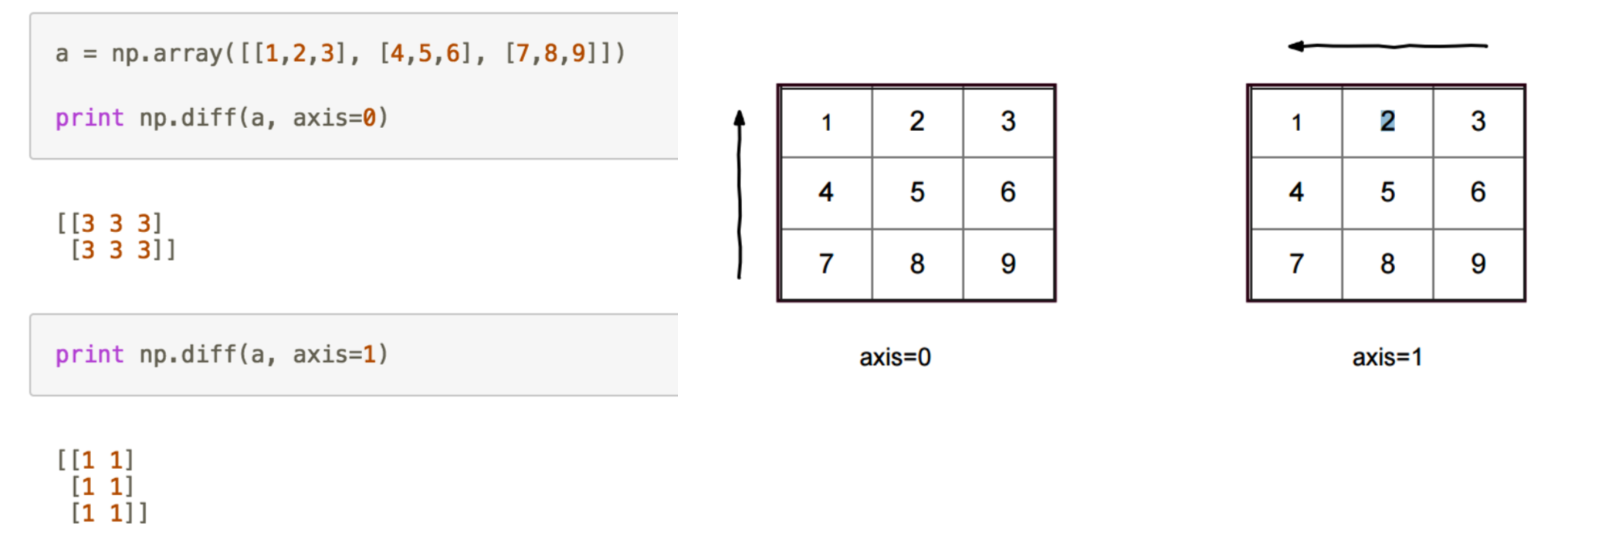
内置操作函数
8.4 内置操作函数
对于二维矩阵，需要指明是对哪一个维度进行差分

Slide 26
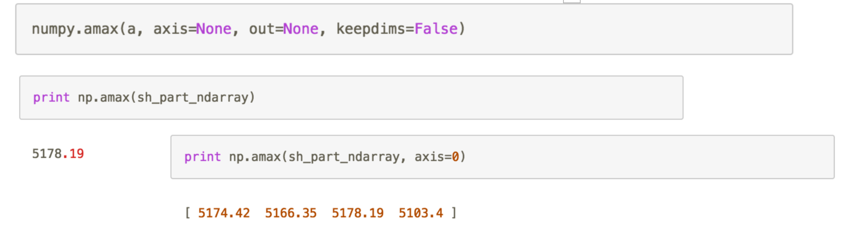
内置操作函数
8.4 内置操作函数
numpy提供了很多计算最大值、最小值、均值、中位数等统计量的 函数，比如统计最大值的函数numpy.amax()

Slide 27
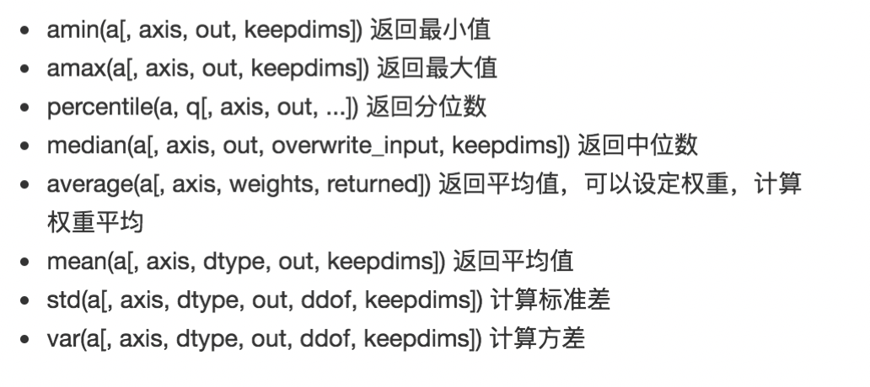
内置操作函数
8.4 内置操作函数

Slide 28
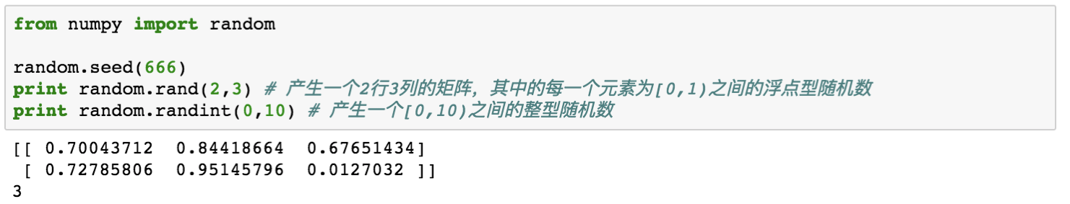
随机模块random
8.4 内置操作函数
• 伪随机数的产生，可从离散分布和连续分布中产生 • 在蒙特卡洛方法、随机积分、随机过程模拟等很多方面都有应用
• 指定随机种子(seed)产生相同的随机数序列

Slide 29
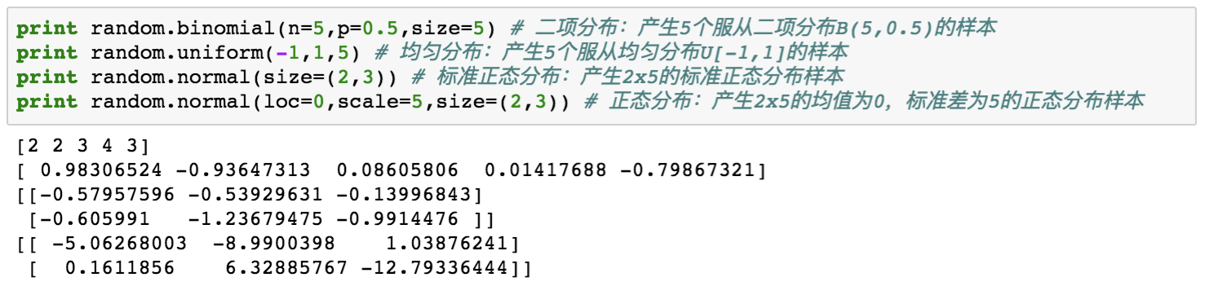
常用分布的产生方式
8.4 内置操作函数

Slide 30
8.5 Numpy的应用案例
排序
>>> x = np.array([3, 1, 2])
>>> np.argsort(x) # 返回排序后元素的原下标
array([1, 2, 0], dtype=int64)
>>> x[_] # 获取排序后的元素
array([1, 2, 3])
>>> x = np.array([3, 1, 2, 4])
>>> np.argsort(x)
array([1, 2, 0, 3], dtype=int64)
>>> x[_]
array([1, 2, 3, 4])
>>> x.sort() # 原地排序
>>> x
array([1, 2, 3, 4])

Slide 31
8.5 Numpy的应用案例
排序
>>> x = np.random.randint(1, 100, 10) # 随机整数
>>> x
array([84, 34, 22, 67, 5, 6, 76, 36, 99, 30])
>>> np.argsort(x) # 排序后的原下标
array([4, 5, 2, 9, 1, 7, 3, 6, 0, 8], dtype=int64)
>>> x[np.argsort(x)] # 按序访问元素
array([ 5, 6, 22, 30, 34, 36, 67, 76, 84, 99])
>>> x[sorted(np.argsort(x)[-5:])] # 按原来的顺序返回最大的5个数
array([84, 67, 76, 36, 99])

Slide 32
8.5 Numpy的应用案例
矩阵运算
>>> a_list = [3, 5, 7]
>>> a_mat = np.matrix(a_list) # 创建矩阵
>>> a_mat
matrix([[3, 5, 7]])
>>> a_mat.T # 矩阵转置
matrix([[3],
[5],
[7]])
>>> a_mat.shape # 矩阵形状
(1, 3)
>>> a_mat.size # 元素个数
3

Slide 33
8.5 Numpy的应用案例
矩阵运算
>>> b_mat = np.matrix((1, 2, 3)) # 创建矩阵
>>> b_mat
matrix([[1, 2, 3]])
>>> a_mat * b_mat.T # 矩阵相乘
matrix([[34]])
>>> a_mat.mean() # 元素平均值
5.0
>>> a_mat.sum() # 所有元素之和
15
>>> a_mat.max() # 最大值
7
>>> a_mat.max(axis=1)
matrix([[7]])
>>> a_mat.max(axis=0) # 纵向最大值
matrix([[3, 5, 7]])

Slide 34
8.5 Numpy的应用案例
矩阵运算
>>> c_mat = np.matrix([[1, 5, 3], [2, 9, 6]]) # 创建二维矩阵
>>> c_mat
matrix([[1, 5, 3],
[2, 9, 6]])
>>> c_mat.argsort(axis=0) # 纵向排序后的元素序号
matrix([[0, 0, 0],
[1, 1, 1]], dtype=int64)
>>> c_mat.argsort(axis=1) # 横向排序后的元素序号
matrix([[0, 2, 1],
[0, 2, 1]], dtype=int64)
>>> d_mat = np.matrix([[1, 2, 3], [4, 5, 6], [7, 8, 9]])
>>> d_mat.diagonal() # 矩阵对角线元素
matrix([[1, 5, 9]])
>>> d_mat.flatten() # 矩阵平铺
matrix([[1, 2, 3, 4, 5, 6, 7, 8, 9]])

Slide 35
numpy应用要点与难点
>>> np.linalg.eig([[1,1],[2,2]]) # 特征值与特征向量
(array([ 0., 3.]), array([[-0.70710678, -0.4472136 ],
[ 0.70710678, -0.89442719]]))
>>> np.cov([1,1,1,1,1]) # 协方差
array(0.0)
>>> x = [-2.1, -1, 4.3]
>>> y = [3, 1.1, 0.12]
>>> X = np.vstack((x,y))
>>> print(np.cov(X)) # 协方差
[[ 11.71 -4.286 ]
[ -4.286 2.14413333]]
>>> print(np.cov(x, y))
[[ 11.71 -4.286 ]
[ -4.286 2.14413333]]
>>> print(np.cov(x))
11.709999999999999

Slide 36
numpy应用要点与难点
>>> x = np.matrix([[1,2], [3,4]])
>>> y = np.linalg.inv(x) # 逆矩阵
>>> x * y
matrix([[ 1.00000000e+00, 1.11022302e-16],
[ 0.00000000e+00, 1.00000000e+00]])
>>> y * x
matrix([[ 1.00000000e+00, 4.44089210e-16],
[ 0.00000000e+00, 1.00000000e+00]])

Slide 37
numpy应用要点与难点
数组切分
>>> np.split(np.array(range(10)), 2)
[array([0, 1, 2, 3, 4]), array([5, 6, 7, 8, 9])]
>>> np.split(np.array(range(12)), 3)
[array([0, 1, 2, 3]), array([4, 5, 6, 7]), array([ 8, 9, 10, 11])]
>>> np.split(np.array(range(16)).reshape((4,4)), 2)
[array([[0, 1, 2, 3],
[4, 5, 6, 7]]), array([[ 8, 9, 10, 11],
[12, 13, 14, 15]])]

Slide 38
numpy应用要点与难点
布尔运算
>>> x = np.random.rand(10) # 包含10个随机数的数组
>>> x
array([ 0.56707504, 0.07527513, 0.0149213 , 0.49157657, 0.75404095,
0.40330683, 0.90158037, 0.36465894, 0.37620859, 0.62250594])
>>> x > 0.5 # 比较数组中每个元素值是否大于0.5
array([ True, False, False, False, True, False, True, False, False, True], dtype=bool)
>>> x[x>0.5] # 获取数组中大于0.5的元素，可用于检测和过滤异常值
array([ 0.56707504, 0.75404095, 0.90158037, 0.62250594])
>>> x < 0.5
array([False, True, True, True, False, True, False, True, True, False], dtype=bool)
>>> np.all(x<1) # 测试是否全部元素都小于1
True

Slide 39
numpy应用要点与难点
>>> a = np.array([1, 2, 3])
>>> b = np.array([3, 2, 1])
>>> a > b # 两个数组中对应位置上的元素比较
array([False, False, True], dtype=bool)
>>> a[a>b]
array([3])
>>> a == b
array([False, True, False], dtype=bool)
>>> a[a==b]
array([2])
>>> np.any([1,2,3,4]) # 是否存在等价于True的元素
True
>>> np.any([0])
False

Slide 41
7.5 文件级操作
文件级别操作模块
如果需要处理文件路径，可以使用os.path模块中的对象和方法；
如果需要使用命令行读取文件内容可以使用fileinput模块；
创建临时文件和文件夹可以使用tempfile模块；
Python 3.4之后版本的pathlib模块提供了大量用于表示和处理文件系统路径的类。

Slide 42
7.5 文件级操作
os与os.path模块
os模块常用的文件操作函数
方法 | 功能说明
access(path, mode) | 测试是否可以按照mode指定的权限访问文件
chdir(path) | 把path设为当前工作目录
chmod(path, mode, *, dir_fd=None, follow_symlinks=True) | 改变文件的访问权限
curdir | 当前文件夹
environ | 包含系统环境变量和值的字典
extsep | 当前操作系统所使用的文件扩展名分隔符
get_exec_path() | 返回可执行文件的搜索路径
getcwd() | 返回当前工作目录
listdir(path) | 返回path目录下的文件和目录列表
open(path, flags, mode=0o777, *, dir_fd=None) | 按照mode指定的权限打开文件，默认权限为可读、可写、可执行
popen(cmd, mode='r', buffering=-1) | 创建进程，启动外部程序

Slide 43
7.5 文件级/目录操作
os与os.path模块
方法 | 功能说明
remove(path) | 删除指定的文件，要求用户拥有删除文件的权限，并且文件没有只读或其他特殊属性
rename(src, dst) | 重命名文件或目录，可以实现文件的移动，若目标文件已存在则抛出异常，不能跨越磁盘或分区
replace(old, new) | 重命名文件或目录，若目标文件已存在则直接覆盖，不能跨越磁盘或分区
scandir(path='.') | 返回包含指定文件夹中所有DirEntry对象的迭代对象，遍历文件夹时比listdir()更加高效
sep | 当前操作系统所使用的路径分隔符
startfile(filepath [, operation]) | 使用关联的应用程序打开指定文件或启动指定应用程序
stat(path) | 返回文件的所有属性
system() | 启动外部程序
truncate(path, length) | 将文件截断，只保留指定长度的内容
write(fd, data) | 将bytes对象data写入文件fd

Slide 44
7.5 文件级/目录操作
os与os.path模块
os.path常用的文件操作函数
方法 | 功能说明
abspath(path) | 返回给定路径的绝对路径
basename(path) | 返回指定路径的最后一个组成部分
commonpath(paths) | 返回给定的多个路径的最长公共路径
commonprefix(paths) | 返回给定的多个路径的最长公共前缀
dirname(p) | 返回给定路径的文件夹部分
exists(path) | 判断文件是否存在
getatime(filename) | 返回文件的最后访问时间
getctime(filename) | 返回文件的创建时间
getmtime(filename) | 返回文件的最后修改时间
getsize(filename) | 返回文件的大小
方法 | 功能说明
isabs(path) | 判断path是否为绝对路径
isdir(path) | 判断path是否为文件夹
isfile(path) | 判断path是否为文件
join(path, *paths) | 连接两个或多个path
realpath(path) | 返回给定路径的绝对路径
relpath(path) | 返回给定路径的相对路径，不能跨越磁盘驱动器或分区
samefile(f1, f2) | 测试f1和f2这两个路径是否引用的同一个文件
split(path) | 以路径中的最后一个斜线为分隔符把路径分隔成两部分，以元组形式返回
splitext(path) | 从路径中分隔文件的扩展名
splitdrive(path) | 从路径中分隔驱动器的名称

Slide 45
7.5 文件级/目录操作
os与os.path模块示例
>>> import os
>>> import os.path
>>> os.path.exists('test1.txt')
False
>>> os.rename('c:\\test1.txt', 'c:\\test2.txt') # 此时c:\\test1.txt不存在
Traceback (most recent call last):
File "<pyshell#17>", line 1, in <module>
os.rename('c:\\test1.txt', 'c:\\test2.txt')
FileNotFoundError: [WinError 2] 系统找不到指定的文件。: 'c:\\test1.txt' -> 'c:\\test2.txt'
>>> os.rename('c:\\dfg.txt', 'c:\\test2.txt') # 可以实现文件的改名和移动
>>> os.path.exists('c:\\dfg.txt')
False
>>> os.path.exists('c:\\dfg.txt')
False
>>> os.path.exists('c:\\test2.txt')
True

Slide 46
7.5 文件级/目录操作
os与os.path模块示例
>>> path='d:\\mypython_exp\\new_test.txt'
>>> os.path.dirname(path)
'd:\\mypython_exp'
>>> os.path.split(path)
('d:\\mypython_exp', 'new_test.txt')
>>> os.path.splitdrive(path)
('d:', '\\mypython_exp\\new_test.txt')
>>> os.path.splitext(path)
('d:\\mypython_exp\\new_test', '.txt')
列出当前目录下所有扩展名为pyc的文件：
>>> import os
>>> [fname for fname in os.listdir(os.getcwd()) if
os.path.isfile(fname) and fname.endswith('.pyc')]
['consts.pyc', 'database_demo.pyc', 'nqueens.pyc']

Slide 47
7.5 文件级/目录操作
shutil模块
方法 | 功能说明
copy(src, dst) | 复制文件，新文件具有同样的文件属性，如果目标文件已存在则抛出异常
copy2(src, dst) | 复制文件，新文件具有原文件完全一样的属性，包括创建时间、修改时间和最后访问时间等等，如果目标文件已存在则抛出异常
copyfile(src, dst) | 复制文件，不复制文件属性，如果目标文件已存在则直接覆盖
copyfileobj(fsrc, fdst) | 在两个文件对象之间复制数据，例如copyfileobj(open('123.txt'), open('456.txt', 'a'))
copymode(src, dst) | 把src的模式位（mode bit）复制到dst上，之后二者具有相同的模式
copystat(src, dst) | 把src的模式位、访问时间等所有状态都复制到dst上
copytree(src, dst) | 递归复制文件夹
disk_usage(path) | 查看磁盘使用情况
move(src, dst) | 移动文件或递归移动文件夹，也可以给文件和文件夹重命名
rmtree(path) | 递归删除文件夹
make_archive(base_name, format, root_dir=None, base_dir=None) | 创建tar或zip格式的压缩文件
unpack_archive(filename, extract_dir=None, format=None) | 解压缩压缩文件

Slide 48
7.5 文件级/目录操作
shutil模块
使用该模块的copyfile()方法复制文件
>>> import shutil
>>> shutil.copyfile('C:\\dir.txt', 'C:\\dir1.txt')
将C:\Python34\Dlls文件夹以及该文件夹中所有文件压缩至D:\a.zip文件
>>> shutil.make_archive('D:\\a', 'zip', 'C:\\Python34', 'Dlls')
将刚压缩得到的文件D:\a.zip解压缩至D:\a_unpack文件夹
>>> shutil.unpack_archive('D:\\a.zip', 'D:\\a_unpack')
删除刚刚解压缩得到的文件夹
>>> shutil.rmtree('D:\\a_unpack')

Slide 49
7.5 文件级/目录操作
目录操作
os模块常用的目录操作函数
函数名称 | 使用说明
mkdir(path[, mode=0o777]) | 创建目录，要求上级目录必须存在
makedirs(path1/path2…, mode=511) | 创建多级目录，会根据需要自动创建中间缺失的目录
rmdir(path) | 删除目录，要求该文件夹中不能有文件或子文件夹
removedirs(path1/path2…) | 删除多级目录
listdir(path) | 返回指定目录下所有文件信息
getcwd() | 返回当前工作目录
chdir(path) | 把path设为当前工作目录
walk(top, topdown=True, onerror=None) | 遍历目录树，该方法返回一个元组，包括3个元素：所有路径名、所有目录列表与文件列表

Slide 50
7.5 文件级/目录操作
目录操作示例
>>> import os
>>> os.getcwd() #返回当前工作目录
'C:\\Python35'
>>> os.mkdir(os.getcwd()+'\\temp') #创建目录
>>> os.chdir(os.getcwd()+'\\temp') #改变当前工作目录
>>> os.getcwd()
'C:\\Python35\\temp'
>>> os.mkdir(os.getcwd()+'\\test')
>>> os.listdir('.')
['test']
>>> os.rmdir('test') #删除目录
>>> os.listdir('.')
[]

Slide 51
7.6 应用案例
例： 计算文本文件中最长行的长度。
方法一：
with open('d:\\test.txt','r') as f:
allLineLens = [len(line.strip()) for line in f]
print(max(allLineLens))
方法二：
with open('d:\\test.txt','r') as f:
print(max(len(line.strip()) for line in f))

Slide 52
7.6 应用案例
例: 判断一个文件是否为GIF图像文件。
>>> def is_gif(fname):
with open(fname, 'rb') as fp:
first4 = fp.read(4)
return first4 == b'GIF8'
>>> is_gif('a.gif')
True
>>> is_gif('a.png')
False

Slide 53
7.6 应用案例
例： 比较两个文本文件内容是否相同。
#python的标准库模块
import difflib
A = open('c:\\dir.txt','r')
B = open('c:\\dir1.txt','r')
contentA = A.read()
contentB = B.read()
s = difflib.SequenceMatcher(lambda x:x=="",contentA,contentB)
result = s.get_opcodes()
for tag,i1,i2,j1,j2 in result:
print("%s contentA[%d:%d]=%s contentB[%d:%d]=%s"%\
(tag,i1,i2, contentA [i1:i2],j1,j2, contentB[j1:j2]))

Slide 54
7.6 应用案例
例：使用xlwt写入Excel文件。
xlwt: Python 用来在 Excel 写入数据和格式化数据的工具包
from xlwt import *
book = Workbook() #新建workbook
sheet1 = book.add_sheet("First") #新建worksheet
al=Alignment()
al.horz=Alignment.HORZ_CENTER
al.vert=Alignment.VERT_CENTER #对齐方式
borders=Borders()
borders.bottom=Borders.THICK #边框样式
style=XFStyle()
style.alignment=al
style.borders=borders
row0=sheet1.row(0)
row0.write(0,'test',style=style) #写入单元格
book.save(r'd:\test.xls') #保存文件

Slide 55
7.6 应用案例
例：使用xlrd读取Excel文件。
>>> import xlrd
>>> book = xlrd.open_workbook(r'd:\test.xls')
>>> sheet1 = book.sheet_by_name('First')
>>> row0 = sheet1.row(0)
>>> print(row0[0])
text:u'test'
>>> print(row0[0].value)
test

Slide 56
7.6 应用案例
例：使用扩展库openpyxl读写Excel 2007及更高版本的Excel文件。
import openpyxl
from openpyxl import Workbook
fn = r'f:\test.xlsx' #文件名
wb = Workbook() #创建工作簿
ws = wb.create_sheet(title='你好，世界') #创建工作表
ws['A1'] = '这是第一个单元格' #单元格赋值
ws['B1'] = 3.1415926
wb.save(fn) #保存Excel文件

Slide 57
7.6 应用案例
wb = openpyxl.load_workbook(fn) #打开已有的Excel文件
ws = wb.worksheets[1] #打开指定索引的工作表
print(ws['A1'].value) #读取并输出指定单元格的值
ws.append([1,2,3,4,5]) #添加一行数据
ws.merge_cells('F2:F3') #合并单元格
ws['F2'] = "=sum(A2:E2)" #写入公式
for r in range(10,15):
for c in range(3,8):
ws.cell(row=r, column=c, value=r*c) #写入单元格数据
wb.save(fn)

Slide 58
7.6 应用案例
例： 检查word文档的连续重复字，例如“用户的的资料”或“需要需要用户输入”之类的情况。
使用python-docx扩展库。
from docx import Document
doc = Document('《Python程序设计开发宝典》.docx')
contents = ''.join((p.text for p in doc.paragraphs))
words = []
for index, ch in enumerate(contents[:-2]):
if ch==contents[index+1] or ch==contents[index+2]:
word = contents[index:index+3]
if word not in words:
words.append(word)
print(word)

Slide 59
7.6 应用案例
使用正则表达式。
import re
from docx import Document
doc = Document('《Python程序设计开发宝典》董付国著.docx')
text = ''.join((p.text for p in doc.paragraphs))
result = re.findall(r'(([\u4e00-\u9fa5。、！：；，]).?\2)', text)
for word in result:
print(word[0])

Slide 60
7.6 应用案例
例： 编写程序，统计指定文件夹大小以及文件和子文件夹数量。
import os
totalSize = 0
fileNum = 0
dirNum = 0
def visitDir(path):
global totalSize
global fileNum
global dirNum
for lists in os.listdir(path):
sub_path = os.path.join(path, lists)
if os.path.isfile(sub_path):
fileNum = fileNum+1 #统计文件数量
totalSize = totalSize+os.path.getsize(sub_path)
#文件总大小
elif os.path.isdir(sub_path):
dirNum = dirNum+1 #统计文件夹数量
visitDir(sub_path) #递归遍历子文件夹
def sizeConvert(size): #单位换算
K, M, G = 1024, 1024**2, 1024**3
if size >= G:
return str(size/G)+'G Bytes'
elif size >= M:
return str(size/M)+'M Bytes'
elif size >= K:
return str(size/K)+'K Bytes'
else:
return str(size)+'Bytes'

Slide 61
7.6 应用案例
def main(path):
if not os.path.isdir(path):
print('Error:"', path,
'" is not a directory or does not exist.')
return
visitDir(path)
def output(path):
print('The total size of '+path+' is:'\
+sizeConvert(totalSize)+ '('+ str(totalSize) +' Bytes)')
print('The total number of files in '+path+' is:',fileNum)
print('The total number of directories in '+path+' is:',dirNum)
if __name__=='__main__':
path = r'd:\idapro6.5plus'
main(path)
output(path)

Slide 62
7.6 应用案例
例：把记事本文件test.txt转换成Excel 2007+文件。test.txt文件中第一行为表头，从第二行开始是实际数据，并且表头和数据行中的不同字段信息都是用逗号分隔。
from openpyxl import Workbook
def main(txtFileName):
new_XlsxFileName = txtFileName[:-3] + 'xlsx'
wb = Workbook()
ws = wb.worksheets[0]
with open(txtFileName) as fp:
for line in fp:
line = line.strip().split(',')
ws.append(line)
wb.save(new_XlsxFileName)
main('test.txt')

Slide 63
7.6 应用案例
例：提取docx文档中例题、插图和表格清单。
from docx import Document
import re
result = {'li':[], 'fig':[], 'tab':[]}
doc = Document(r'C:\Python.docx')
for p in doc.paragraphs: #遍历文档所有段落
t = p.text #获取每一段的文本
if re.match('例\d+-\d+ ', t): #例题
result['li'].append(t)
elif re.match('图\d+-\d+ ', t): #插图
result['fig'].append(t)
elif re.match('表\d+-\d+ ', t): #表格
result['tab'].append(t)
for key in result.keys(): #输出结果
print('='*30)
for value in result[key]:
print(value)

Slide 64
7.7 本章小结
内容回顾
文件操作的相关概念
两种文件形式及其操作模块
数据组织形式
实际应用

Slide 65



谢谢！
联系方式
李培培
QQ：123452644， 微信：li123452644
Email: peipeili@hfut.edu.cn
手机号：13956043016
合肥工业大学智能计算与数据挖掘千人团队 http://dmic.bigke.org/

